Slide 1


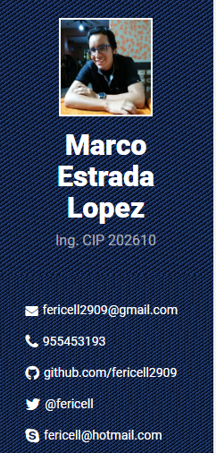
Introducción PHP
https://fericell2909.github.io/mestradacv/

Slide 2
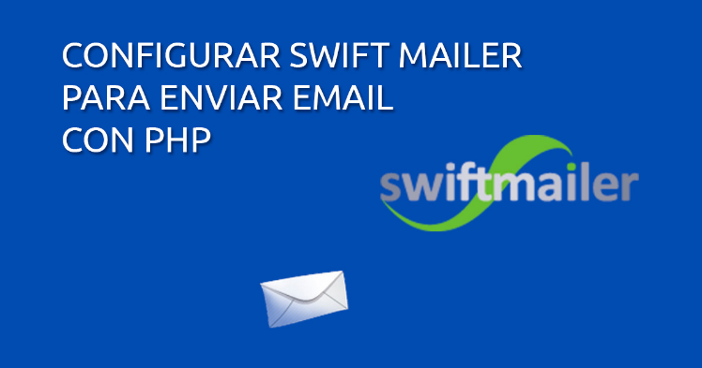
CLASE 09

Slide 3
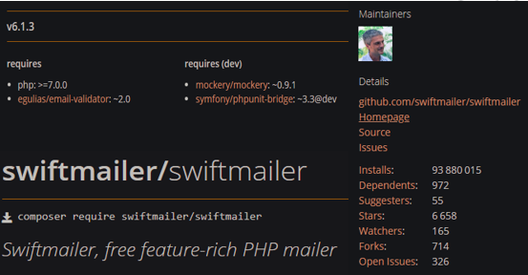
CLASE 10
https://swiftmailer.symfony.com/docs/introduction.html

Slide 4
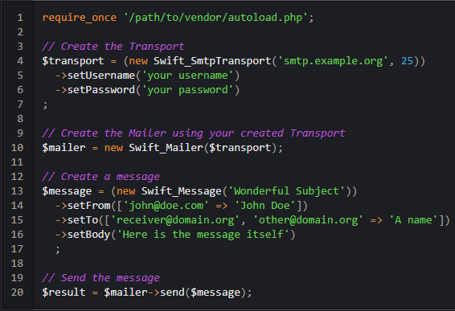
CLASE 10
https://swiftmailer.symfony.com/docs/introduction.html

Slide 5
CLASE 09
IMPLEMENTACION EN NUESTRO PROYECTO

Slide 6
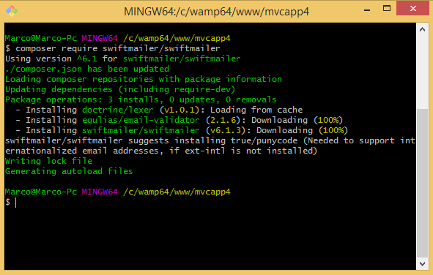
CLASE 10
https://swiftmailer.symfony.com/docs/introduction.html

Slide 7
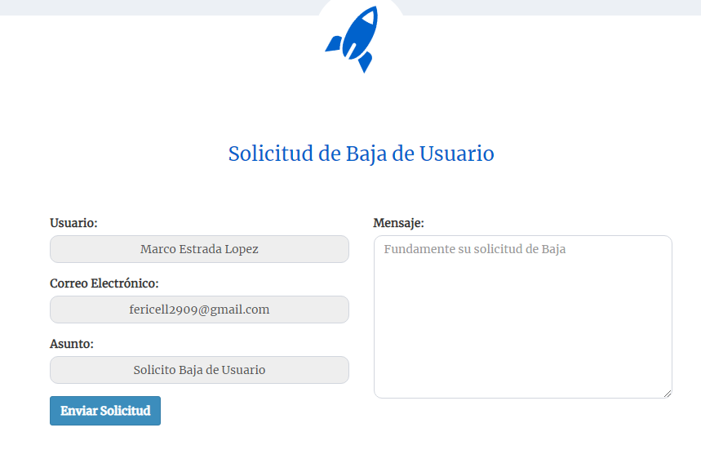
Implementando Solicitud de Baja en Nuestro Proyecto.
CLASE 10

Slide 8
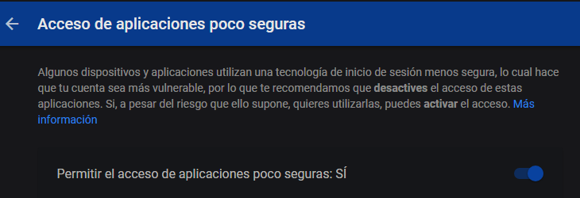



Conectaremos vía: Gmail
https://myaccount.google.com/lesssecureapps
CLASE 10
Validamos que tengamos conexión mediante el siguiente comando:
telnet smtp.gmail.com 587

Slide 9
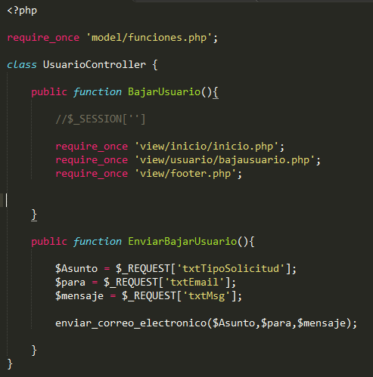
CLASE 10

Slide 10
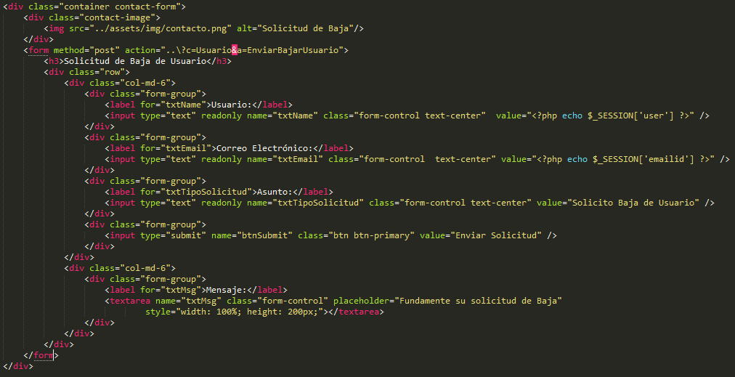
CLASE 10

Slide 11
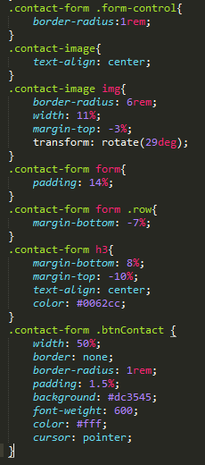
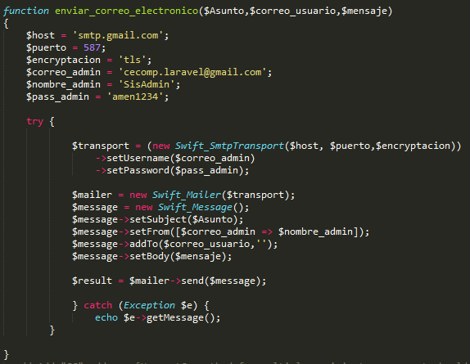
CLASE 10

Slide 12
Implementar el flujo de Bandeja de Aprobación.
1. Usuario solicita baja del sistema.
2. Administrador recibe correo de baja y
procede a suprimir los accesos y confirma la
baja del usuario en el sistema.
3. EL usuario recibe un correo que sus permisos
han sido revocados.
Nota: EL Administrador debe poder consultar las solicitudes
de baja que tiene que realizar mediante una bandeja. La cual
Se le muestra todas las que están en estado Solicitado al
Confirmar la baja este estado pasa a cerrado.
Así mismo se puede cancelar la baja de usuario.
CLASE 10

Slide 13


